Slide 1
Факультет управління фінансами та бізнесу
Місце фінансового ринку в фінансовій системі
Підготувала
Студенка групи УФФ-33с
Галань Наталія

Slide 2
Фінансовий ринок
механізм перерозподілу фінансових активів між окремими суб'єктами підприємницької діяльності, державою і населенням, а також міжнародними фінансовими інститутами
Фінансовий ринок через посередників, фірми та інституції, що надають фінансові послуги, реалізує фінансові рішення домогосподарств, приватних компаній та урядових організацій.

Slide 3
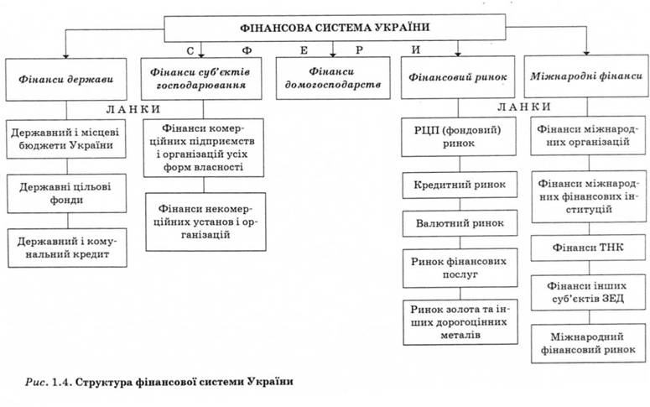

Slide 4
Фінансовий ринок
цілісна система, яка складається із взаємопов'язаних та взаємодоповнюючих елементів, кожний з яких спроможний окремо впливати на розвиток цієї системи
Фінансовий ринок як сфера фінансової системи включає
ринок грошей
кредитних ресурсів,
цінних паперів
фінансових послуг тощо

Slide 5
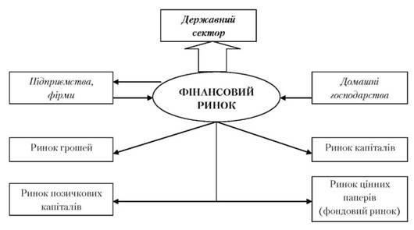
Місце і роль фінансового ринку у фінансовій системі

Slide 6
Це притаманна лише ринковій економіці сфера економічних відносин, де здійснюються купівля, продаж, розподіл, перерозподіл фінансових активів між сферами економіки
Включає
Ефективну банківську систему, систему фондових та валютних бірж, позабіржову систему, різного роду небанківські фінансово-кредитні інститути
Фінансовий ринок

Slide 7
Фінансова система
Фінансовий ринок
Забезпечує
Нормальне існування і розвиток ринку
Фундамент фінансової системи
Надає їй стабільності й усталеності
Важливий канал фінансування економіки

Slide 8
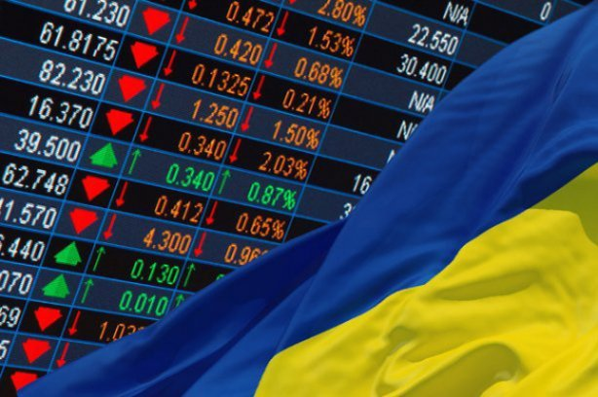
Існування фінансової системи передбачає вирішення таких завдань:
^ формування, концентрація і оптимальне розміщення достатніх для виробництва певного обсягу ВВП фінансових ресурсів;
^ досягнення максимальної ефективності використання наявних фінансових ресурсів - максимізація обсягів виробленого ВВП на основі вибору реальної структури форм фінансового забезпечення;
^ встановлення оптимальних пропорцій розподілу і перерозподілу виробленого ВВП з метою повного забезпечення потреб громадян, підприємств, держави;
^ всебічне сприяння залученню усіх тимчасово вільних коштів і отриманих доходів через інституції фінансового ринку на потреби фінансового забезпечення виробництва ВВП;
^ формування страхових фондів з метою забезпечення відшкодування втрат фінансових ресурсів і доходів та встановлення максимальних передумов для використання коштів даних фондів у кругообігу ресурсів.

Slide 9
Сучасний рівень розвитку фінансового ринку в розвинених країнах обумовлюється
рівнем накопичення, господарськими традиціями, розмірами суспільного багатства та благополуччя нації
На фінансовому ринку формуються взаємовідношення заощаджень та інвестицій, де для залучання заощаджень вкладника необхідно запропонувати прибуток, що мінімально компенсуватиме втрати від інфляції. Інакше заощадження будуть переведені у товарну форму.

Slide 10
Розвинені фінансові ринки відображають
стабільну законодавчу базу
низькі темпи інфляції
стійке економічне зростання
розумні режими оподаткування
відносно однорідний розвиток галузей та регіонів
сприятливий політичний клімат у країні
певний баланс фінансово-економічних інтересів у суспільстві.

Slide 11
Висновок
Отже,функціонування ринку неможливе без роботи фінансової системи, що забезпечує його нормальне існування і розвиток. Фінансовий ринок є важливим каналом фінансування економіки, фундаментом фінансової системи, що надає їй стабільності й усталеності

Slide 12
Дякую за увагу

